Slide 1
Introducere în software-ul RStudio [UNISALENTO]

Slide 2
Index
1
2
3
Unitate 1: Introducere
istoric
Mediul de calcul Tehnici de analiză Comunitate
Unitate 2: Software-ul R
Cum se instalează R
Cum arată R?
Unitate 3: RStudio
Să explorăm RStudio Crearea unui caiet de proiect și statistici de scripturi în R
Grafice în R

Slide 3
Unitate 1: Introducere
Secțiunea 1: o scurtă istorie
Proiectul R s-a născut în departamentul de statistică al Universității din Auckland, Noua Zeelandă;
Fondatorii proiectului sunt Robert Gentleman și Ross Ihaka, acum profesori asociați;
Proiectul a început în 1991, dar prima lansare a fost în 1996;
Software-ul R este acum considerat cel mai puternic limbaj de calcul statistic din lume;

Slide 4
Unitate 1: Introducere
Secțiunea 2: Mediul de calcul
Multiplatformă (Windows, MacOS, Linux);
Open-source (software, manuale, carduri de referință, toate descărcabile de pe site-ul www.r-project.org);
Are numeroase instrumente integrate pentru analiza datelor;
Vă permite să implementați calculul matriceal;
Ușor de folosit și util pentru stocarea datelor;
Termenul mediu are scopul de a distinge R ca un sistem complet planificat și coerent, mai degrabă decât o colecție de instrumente extrem de specifice și inflexibile.

Slide 5
Unitate 1: Introducere
Secțiunea 3: Tehnici de analiză statistică
Majoritatea tehnicilor statistice, de la cele mai clasice la cele mai recente, au fost implementate în mediul R.
Doar unele dintre acestea sunt integrate în mediul de bază, multe altele sunt furnizate sub formă de pachete, prin familia de site-uri numite CRAN (Comprehensive R Archive Network).

Slide 6
Unitate 1: Introducere
Secțiunea 4: Comunitate
O comunitate de peste 2 milioane de utilizatori și dezvoltatori oferă timp și expertiză tehnică pentru a menține, susține și dezvolta limbajul R și mediul, instrumentele și infrastructura.
În inima comunității, grupul R Core, de aproximativ 20 de membri, se ocupă de întreținere și ghidează evoluția R.
Structura publică oficială este asigurată de fundația R, o organizație non-profit care asigură stabilitatea financiară a R-projectului și administrează drepturile de autor ale software-ului și ale documentației.

Slide 7
Unitate 2: Software R
Secțiunea 1: Cum se instalează software-ul R
De pe site https://www.r-project.org/
Click Descărcați R
Alegeți CRAN-ul dorit (locul fizic din care să descărcați software-ul)
Alegeți sistemul de operare pe care să descărcați programul (Windows, Linux,
MacO)
Faceți clic pe instalați R pentru prima dată
Începeți descărcarea

Slide 8
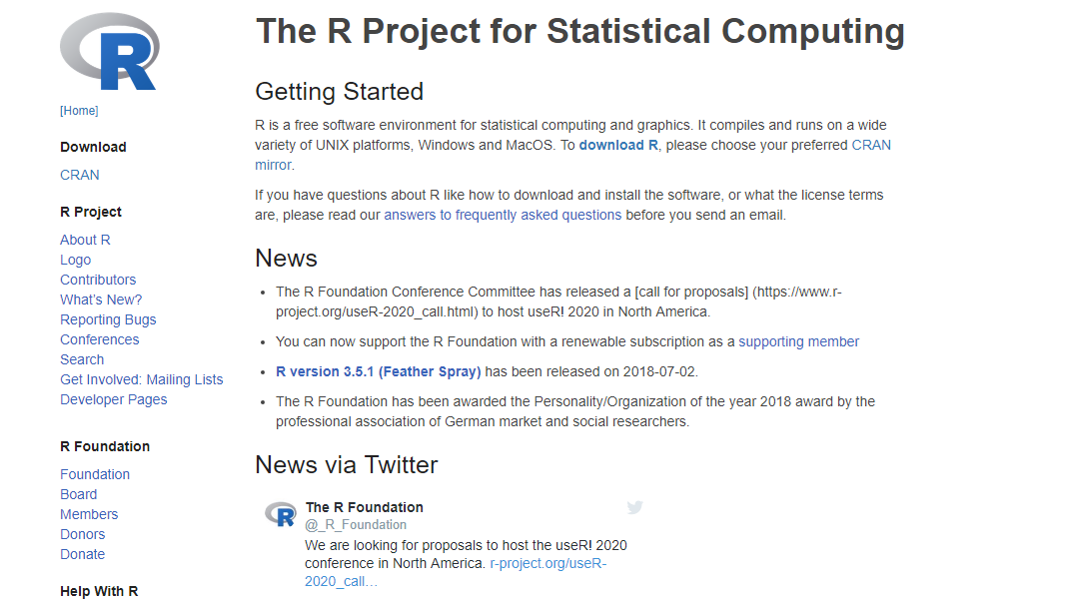

Slide 9
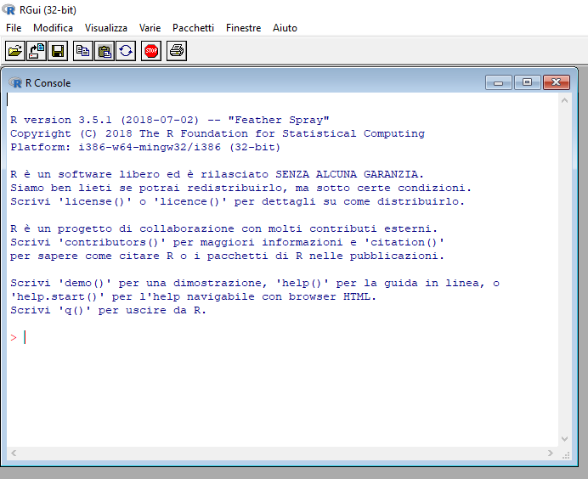
Unitate 2: Software R
Secțiunea 2: Cum arată R

Slide 10
Unitate 3: RStudio
Secțiunea 1: Să explorăm RStudio
Cea mai des folosită și cea mai accesibilă interfață este RStudio, care poate fi descărcată din https://www.rstudio.com/
RStudio folosește o interfață ușor de utilizat pentru a facilita utilizarea acesteia;
Faceți clic pe Descărcare (RStudio);
Alege versiunea gratuită;
Începeți descărcarea;

Slide 11
Unitate 3: RStudio
Secțiunea 1: Să explorăm RStudio
Mediu de dezvoltare integrat (IDE) pentru R;
The RStudio working environment consists of 4 windows :
Fereastra de cod (scriere//executare scripturi)
Consolă (Linie de comandă//Vizualizare de ieșire) Fereastra obiect (lista de obiecte//istoric comenzi)
Fereastra pachetului//diagrame//ajutor

Slide 12
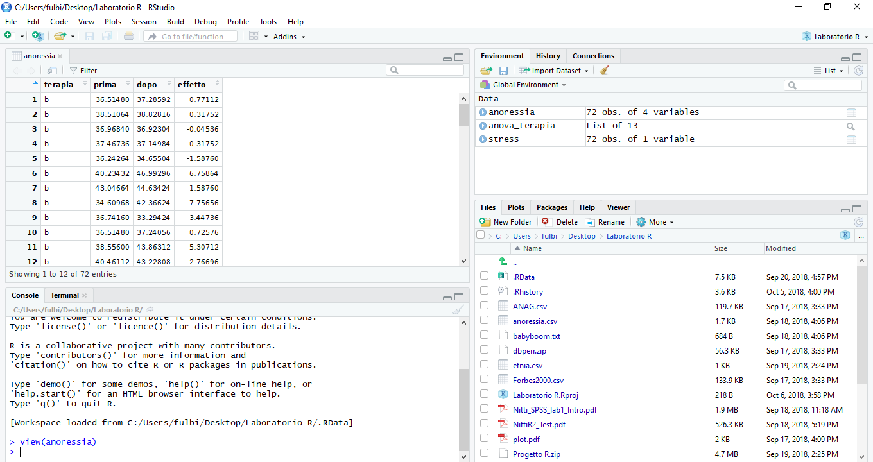
Unitate 3: RStudio
Secțiunea 1: Să explorăm RStudio
Code window: run scripts, view data structures
Workspace: View Available Data Structures
Multitab window: graphs, packages, help on installed functions
Console: Run scripts and view output

Slide 13
Unitate 3: RStudio
Secțiunea 1: Să explorăm Rstudio: Fereastra cu mai multe file
Pachete: vă permite să descărcați pachete care vă permit să efectuați analize statistice, cum ar fi Analiza în componentele principale.
Exemplu: faceți clic pe Instalare și instalați pachetul ggplot2
Ajutor: vă permite să aveți descrierea pachetului.
Exemplu: Scrieți ggplot2

Slide 14
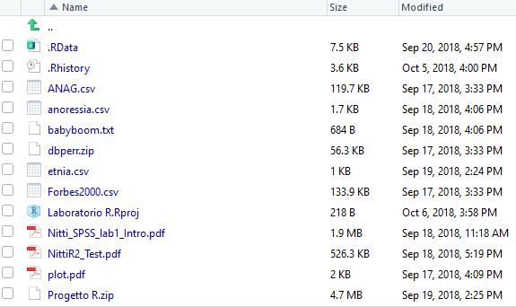
Unitate 3: RStudio
Secțiunea 1: Să explorăm Rstudio: Fereastra cu mai multe file
Fișiere: vă permite să accesați rapid fișierele salvate după crearea unui proiect R

Slide 15
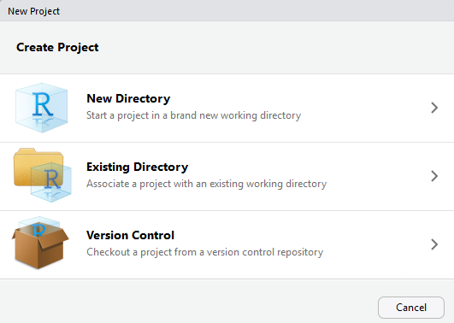
Unitate 3: RStudio
Secțiunea 2: Crearea unui proiect
Cu RStudio poți crea un proiect pentru a defini directorul de lucru, a avea toate datele, pachetele și codurile în interior.
Pentru a crea un proiect nou, accesați meniul din stânga sus și selectați Fișier -> Proiect nou

Slide 16
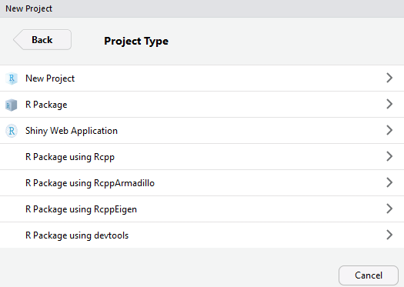
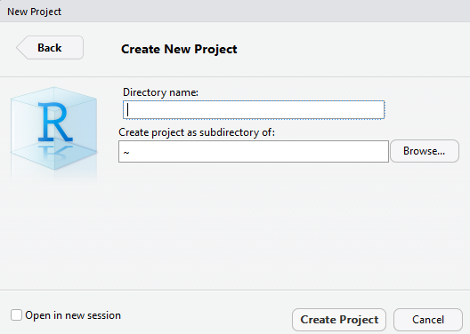
Unitate 3: RStudio
Secțiunea 2: Crearea unui proiect

Slide 17
Unitate 3: RStudio
Secțiunea 2: Crearea unui proiect
Pregatirea: Încărcarea datelor
R poate citi diferite tipuri de date (TXT, CSV, XLS, XLSX, SPSS, STATA), dar cea mai simplă și imediată modalitate este formatul CSV (Comma Separated Value).
Pentru a încărca un fișier CSV, selectați Mediu din meniul din dreapta sus -> Import Dataset -> Din fișier text, apoi selectați directorul și fișierul.

Slide 18
Unitate 3: RStudio
Secțiunea 3: R Notebook și R Script
Acestea vă permit să urmăriți codurile și analizele efectuate în cadrul proiectului R și să le salvați pe PC pentru consultări ulterioare.

Slide 19
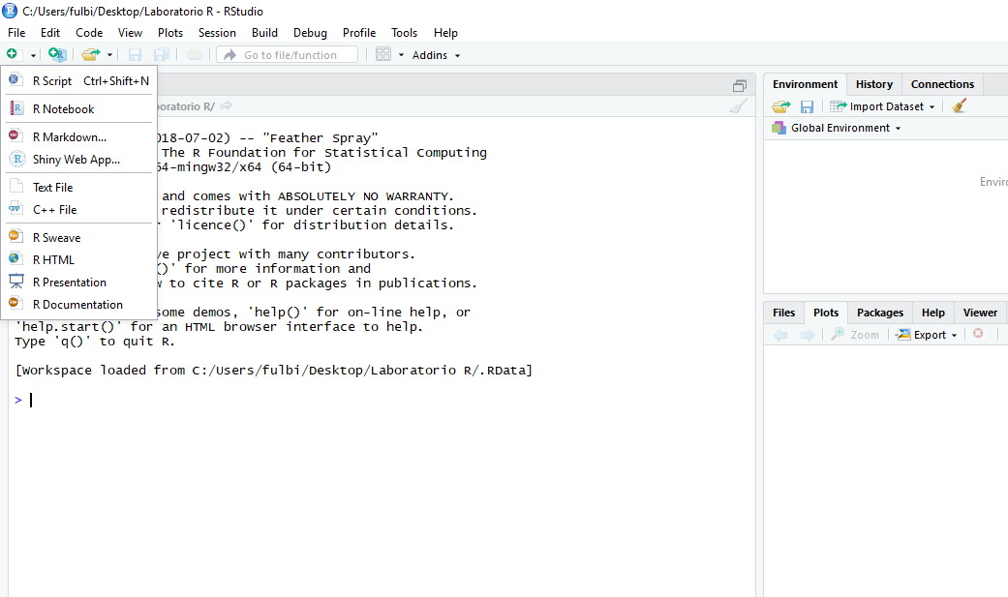

Slide 20
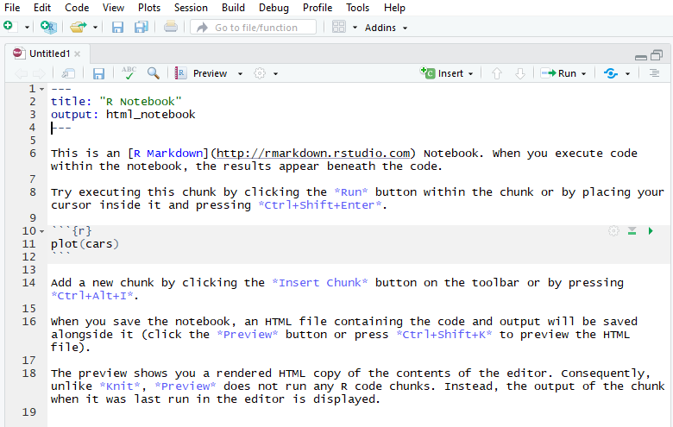
R Notebook Vă permite să creați un raport al unui proiect prin introducerea tuturor pașilor, operațiilor și graficelor create.

Slide 21
R Notebook: comenzile trebuie introduse în bucăți speciale (ALT + CTRL + I), descrierile afară
Allow you to Process Commands
Chunk
Command description

Slide 22
Salvați R Notebook
Previzualizare R Notebook

Slide 23
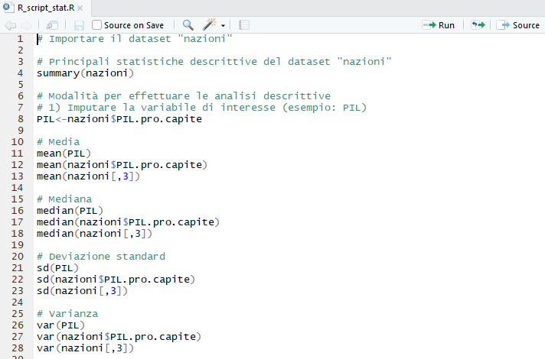
R Script:

Slide 24
R Script:
Creați un fișier în care să introduceți toate codurile utile pentru analiza corespunzătoare Descrierile între # nu sunt considerate de R drept cod care trebuie implementat Butonul Run Sus Right vă permite să procesați coduri
Codurile pot fi selectate toate împreună și procesate simultan

Slide 25
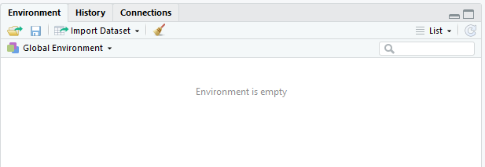
Unitate 3: RStudio
Secțiunea 4: Încărcarea unui set de date
Din Fișier text, puteți selecta directorul și fișierul

Slide 26
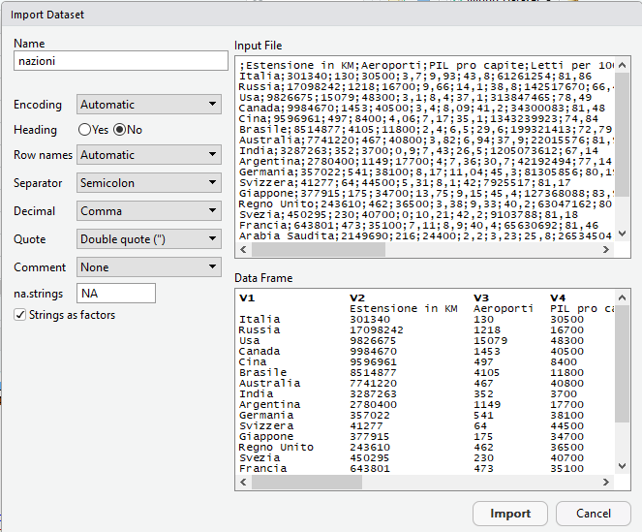

Slide 27
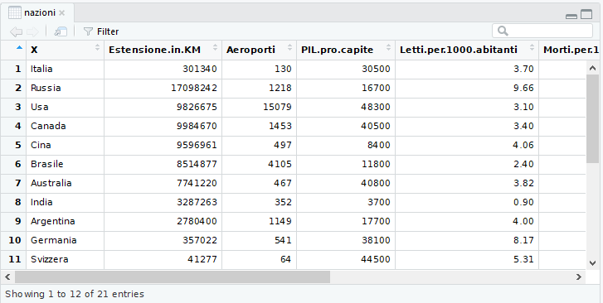
REZULTAT

Slide 28
Unitate 3: RStudio
Secțiunea 5: Statistici descriptive „Rezumat”
O primă explorare a distribuției variabilelor conținute în setul de date țări se obține prin comanda sumar, care trebuie introdusă în fereastra numită Consolă. Structura de comandă este:
summary(name dataset / or name variable)

Slide 29
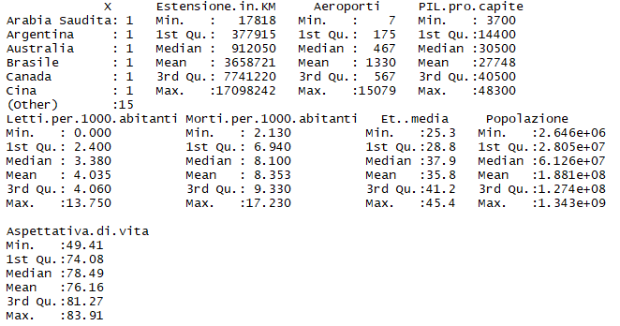
Pentru fiecare variabilă, valorile lui :
Minim Quartila 1 Mediana Media Quartila 3 Maxim

Slide 30
Unitate 3: RStudio
Secțiunea 5: Statistici descriptive: Alte statistici descriptive
Puteți atribui un nume fiecărei coloane de interes: PIL<-nazioni$PIL.pro.capite
Principalii indici de sinteză pentru variabile cantitative sunt:
Media: mean(PIL) sau mean(nazioni$PIL.pro.capite) sau mean(nazioni[,3])
Varianta : var(PIL) sau var(nazioni$PIL.pro.capite) sau var(nazioni[,3])
SQM (Deviația standard): sd(PIL) sau (nazioni$PIL.pro.capite) sau sd(nazioni[,3])

Slide 31
Unitate 3: RStudio
Secțiunea 6: Grafice în R (Plot)
BOX-PLOT:
Box-plot descrie o variabilă cantitativă prin reprezentarea grafică a minimului, maximului, quartilelor și medianei.
boxplot(nazioni$PIL.pro.capite, main = "Box-Plot del PIL pro capite")
sau
boxplot (nazioni[,4], main = "Box-Plot del PIL pro capite")
sau
boxplot(PIL, main = "Box-plot del PIL pro capite")

Slide 32
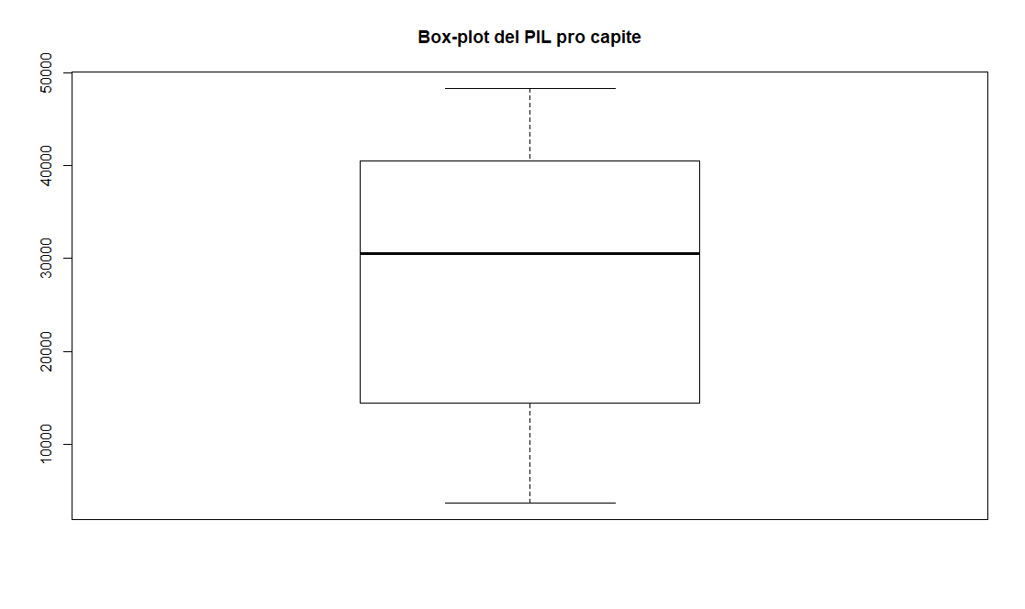

Slide 33
Maximum value
3rd Quartile
Median
Asymmetric distribution
1st Quartile
THERE ARE NO OUTLIERS
Minimum value

Slide 34
Unitate 3: RStudio
Secțiunea 6: Grafice în R (Plot)
SCATTER DIAGRAM:
Performing an exploratory analysis on the type of relationship between two variables
Exemplu din setul de date: analizați relația dintre vârsta medie și speranța de viață. Există o relație?
1) Nume variabile de interes eta<-nazioni$Et..media
asp<-nazioni$Aspettativa.di.vita

Slide 35
Unitate 3: RStudio
Secțiunea 6: Grafice în R (Plot)
DIAGRAMA SCATTER :
Comanda de pregătire a graficului de dispersie este:
plot(asp, eta, xlab="Aspettativa di vita", ylab="Età media")

Slide 36
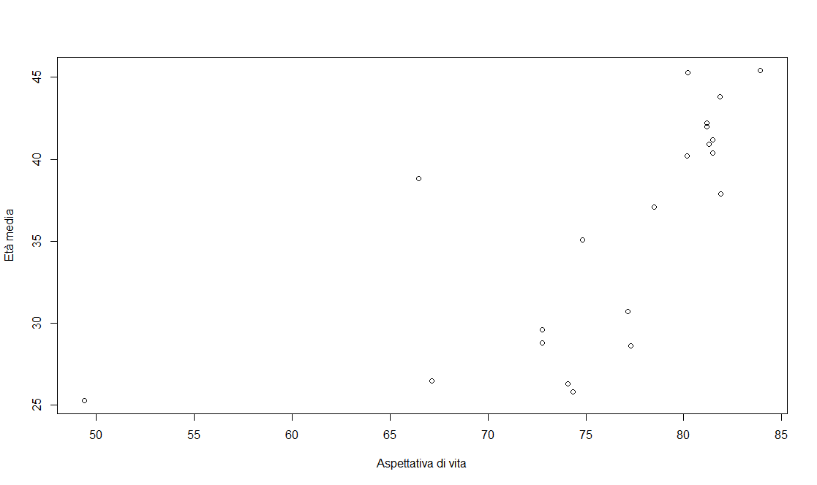

Slide 37
Unitate 3: RStudio
Secțiunea 6: Grafice în R (Plot)
DIAGRAMĂ SCATTER: Ce poți spune?
Din graficul de dispersie pare să existe o relație între variabilele Speranța de viață și Vârsta medie.
Mai exact, pe măsură ce vârsta medie crește, speranța de viață crește.
Analiza corelației: cor(asp,eta) = 0,67
CORELATIE MODERATA

Slide 38
Unitate 3: RStudio
Secțiunea 6: Grafice în R (Plot)
CALITATIV VARIABLES
Încărcați setul de date ANAG
Denumiți coloana Gen -> sesso<-ANAG$Sesso
Pentru variabilele calitative, prima descriere se referă la analiza distribuției frecvenței. Creați distribuția de frecvență pentru variabilă «sesso» -> table(sesso)

Slide 39
Unitate 3: RStudio
Secțiunea 6: Grafice în R (Plot)
PLĂCINTĂ CHART
Un mod de reprezentare grafică a distribuției caracterelor calitative este diagrama circulară, ale cărei segmente sunt proporționale cu frecvențele fiecărei categorii.
x<-table(sesso)
Diagramă plăcintă fără procente:
pie(x, main = "Grafico a torta sul sesso")

Slide 40
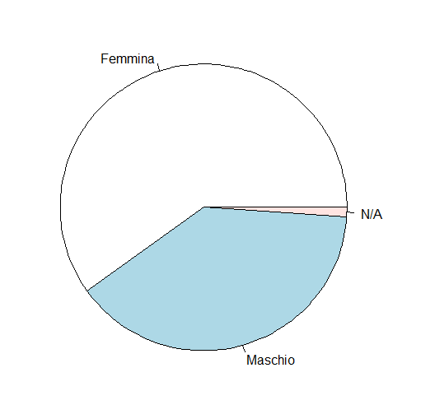
Unitate 3: RStudio
Secțiunea 6: Grafice în R (Plot)
GRAFICUL PLĂCINTĂ FĂRĂ PROCENTE

Slide 41
Unitate 3: RStudio
Secțiunea 6: Grafice în R (Plot)
GRAFICUL PLĂCINTĂ CU PROCENTE
labels <- c("Femmina", "Maschio", "N/A") #ADD LABELS
n<-lenght(ANAG) #IMPUTATION OF SAMPLE NUMBERS
pct <- round(x/n*100) #CALCULATION OF PERCENTAGES
lbls <- paste(labels, pct) # ADD PERCENTAGES TO LABELS
lbls <- paste(lbls,"%",sep="") # ADDS THE SIMBOL % TO LABELS
pie(x,labels = lbls, col=rainbow(length(lbls)),main= "Grafico a torta del genere dei rispondenti")

Slide 42
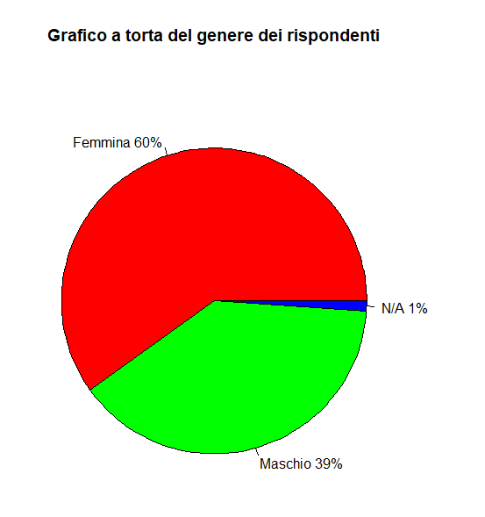
Unitate 3: RStudio
Secțiunea 6: Grafice în R (Plot)
DIAGRAMA CU PROCENTE

Slide 43
Unitate 3: RStudio
Secțiunea 6: Grafice în R (Plot)
GRAFICUL CU BARE
Util pentru caractere calitative și pentru a evidenția frecvențele absolute ale fiecărei variabile.
X<-table(sesso)
barplot(x, main="Genere dei rispondenti", border="blue", ylab="Frequenze Assolute")

Slide 44
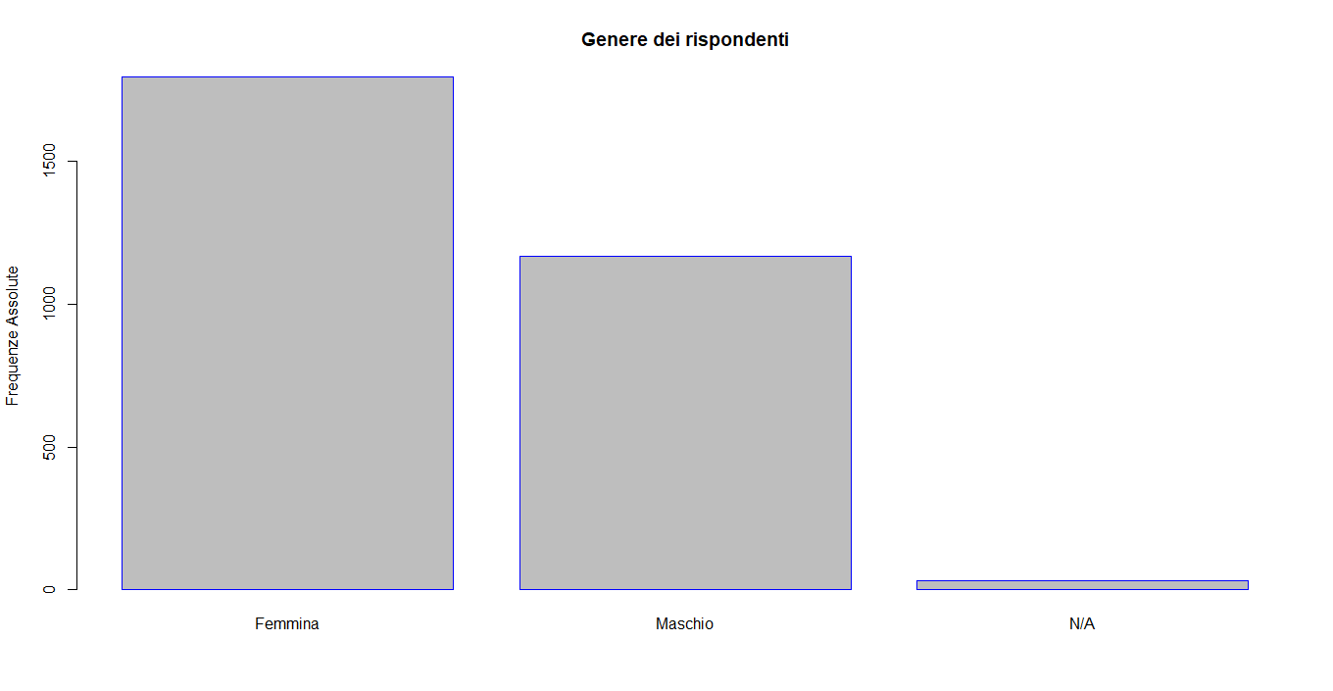
Unitate 3: RStudio
Section 6 : Graphs in R (Plot)
GRAFICUL CU BARE

Slide 45
Unitate 3: RStudio
Sectiunea 6 : Grafici in R (Plot)
GRAFICUL CU BARE: Calculați frecvențele relative
prop.table(table(sesso))

Slide 46
Rezumat
Are un catalog uriaș de pachete pentru import de date, curățare și manipulare, analiză statistică
Majoritatea tehnicilor statistice au fost implementate în mediul R.
Mediul de lucru RStudio este format din 4 ferestre: Cod, Consolă, Obiecte, Pachete
Cea mai des folosită și mai accesibilă interfață este RStudio
Internetul este plin de resurse, inclusiv gratuite, care vă permit să învățați cum să utilizați R
Limbajul a fost creat și dezvoltat special pentru analiza datelor

Slide 47
Test de autoevaluare
Din câte ferestre este format mediul de lucru al R studio?
4
3
None
2. Scriptul R vă permite :
Creați un raport de proiect
Creați un fișier în care puteți introduce toate codurile
Descărcați un pachet
3. Pentru a crea o diagramă plăcintă în R, utilizați comanda?
scatterplot
barplot
pie

Slide 48
Self-assessment test: Answers
Din câte ferestre este format mediul de lucru al R studio?
4
3
None
2. Scriptul R vă permite :
Creați un raport de proiect
Creați un fișier în care puteți introduce toate codurile
Descărcați un pachet
3. Pentru a crea o diagramă plăcintă în R, utilizați comanda?
scatterplot
barplot
pie

Slide 49
Mulțumesc!

